Slide 1

демографические процессы и их география
Ермолкевич амелия 10В класс

Slide 2

Введение в демографию
Понимание населения и его изменений
Что такое демография?: Демография — это научная дисциплина, изучающая численность, структуру, воспроизводство и перемещение населения, включая рождаемость, смертность и миграцию.
Цель демографического анализа: Дать понимание изменений в населении и их влияния на социально-экономическое развитие, чтобы формировать обоснованную политику и управление ресурсами.
Ключевые категории демографии: Включают возрастную и половую структуру, темпы роста населения, рождаемость, смертность, миграцию и урбанизацию.
Демография и география: Географический подход помогает выявлять пространственные различия в демографических процессах и объяснять территориальные диспропорции.
Зачем изучать демографию сегодня?: Мир сталкивается с демографическими кризисами: старением населения, миграцией, урбанизацией и неравномерным распределением ресурсов. Понимание этих процессов критически важно.

Slide 3

Ключевые понятия и источники данных в демографии
Базовые элементы анализа населения
Определение демографии: Наука о численности, структуре и динамике населения, изучающая процессы рождаемости, смертности, миграции и брачности.
Ключевые показатели: Возрастно-половая структура, коэффициенты рождаемости и смертности, уровень урбанизации, продолжительность жизни, миграционный баланс.
Типы демографических данных: Абсолютные и относительные показатели, переписи, текущий учёт, выборочные обследования, прогнозные модели.
Источники данных: Национальные статистические службы (Белстат, Росстат), международные организации (ООН, ВОЗ, Всемирный банк), ЗАГС, миграционные службы.
Роль статистики: Позволяет отслеживать изменения в численности населения и его структуре, выявлять проблемы и выстраивать эффективную социальную политику.

Slide 4

Основные демографические процессы
Рождаемость, смертность, миграция, естественный прирост
Рождаемость: Коэффициент рождаемости показывает число рождений на 1000 человек в год. Он зависит от социально-экономических и культурных факторов и варьируется по странам.
Смертность: Коэффициент смертности отражает число умерших на 1000 человек в год. Рост продолжительности жизни и снижение младенческой смертности — важнейшие достижения последних десятилетий.
Миграция: Миграционные потоки — это перемещения населения между регионами и странами. Они бывают внутренними и международными, добровольными и вынужденными.
Естественный прирост: Разница между рождаемостью и смертностью. При превышении рождаемости над смертностью население растёт, при обратной ситуации — сокращается.
Комплексное взаимодействие: Эти процессы взаимосвязаны: миграция может компенсировать естественную убыль, а социальная политика влияет на рождаемость и смертность.

Slide 5

Глобальные демографические тренды
Современные вызовы и трансформации населения мира
Старение населения: Во многих странах доля людей старше 65 лет стремительно растёт. Это увеличивает нагрузку на пенсионные и медицинские системы.
Демографический взрыв в развивающихся странах: В некоторых странах Африки и Южной Азии рождаемость остаётся высокой, создавая потенциал роста, но и риски перенаселения и нехватки ресурсов.
Снижение рождаемости в развитых странах: Европа, Япония и Южная Корея демонстрируют устойчиво низкие показатели рождаемости, что ведёт к депопуляции.
Урбанизация: Более 58 % населения мира уже живёт в городах. К 2050 году доля городских жителей достигнет 70 %.
Глобальные различия: Разные регионы находятся на разных стадиях демографического перехода: от высокого прироста до стабилизации и убыли населения.

Slide 6

Региональные особенности демографических процессов
Сравнение развитых и развивающихся стран
Развитые страны: старение и депопуляция: Характеризуются низкой рождаемостью, высокой продолжительностью жизни и ростом доли пожилого населения. Пример — Япония, Германия.
Развивающиеся страны: быстрый прирост: Высокая рождаемость, снижение смертности, молодая структура населения. Пример — Нигерия, Пакистан.
Гигиенические и медицинские различия: Развитые страны обеспечивают доступ к медицинским услугам, что снижает смертность. Развивающиеся страны испытывают нехватку ресурсов.
Миграционный фактор: Развитые страны притягивают мигрантов, компенсируя демографическую убыль. Развивающиеся — источники эмиграции.
Географическая неравномерность: Население сконцентрировано в отдельных регионах — мегаполисы в развитых странах и плотные агломерации в странах Юга.

Slide 7

Миграционные процессы и их география
Внутренняя и международная миграция населения
Внутренняя миграция: Перемещения внутри одной страны: из сёл в города, между регионами. Часто обусловлены экономическими, климатическими или инфраструктурными причинами.
Международная миграция: Перемещения между странами. Крупнейшие потоки — из стран с низким доходом в развитые государства, особенно в ЕС, США и страны Персидского залива.
Причины миграции: Работа, образование, войны, политические конфликты, климатические катастрофы. Экономические причины преобладают в мирное время.
Последствия миграции: Для стран-реципиентов — рост рабочей силы и культурное разнообразие. Для стран-источников — утечка мозгов, снижение давления на ресурсы.
География потоков: Крупнейшие направления: Латинская Америка → США, Африка и Ближний Восток → Европа, Юго-Восточная Азия → Австралия, Канада.

Slide 8
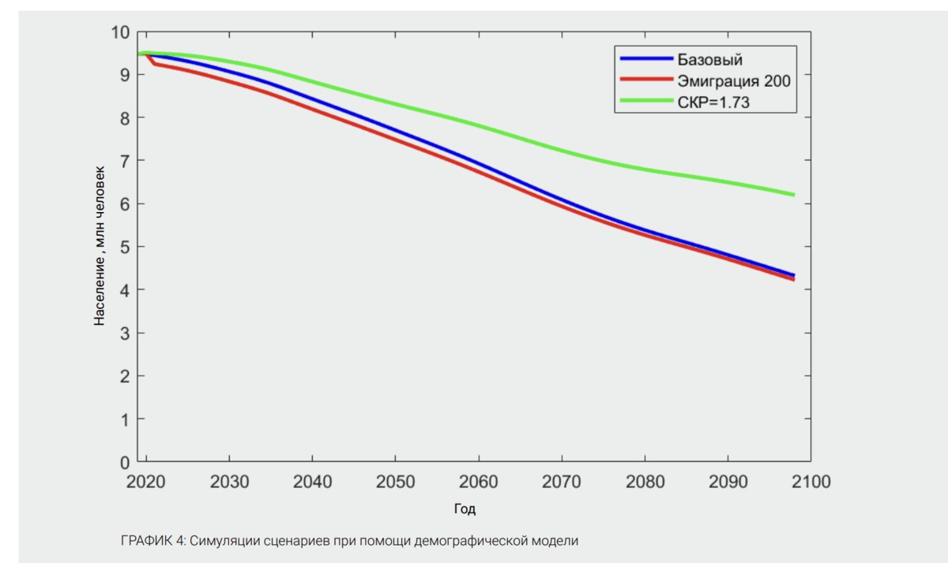
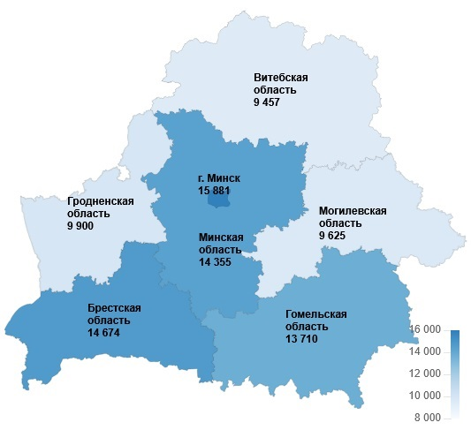
Геодемография Беларуси: Региональные различия и миграционные потоки
Актуальные данные по численности, распределению и перемещению населения в РБ
Численность и расселение: На 1 января 2025 года в Беларуси проживает 9,1 млн человек, из них более 7,1 млн — в городах. Минск — крупнейший центр с почти 2 млн жителей.
Региональные различия: Наиболее населённые регионы — Минская, Гомельская и Брестская области. Везде доминирует городское население. В Могилёвской и Витебской областях наблюдается наиболее выраженная депопуляция.
Миграционные потоки: С 2020 года из Беларуси выехало до 200 тыс. человек. Основные направления — страны ЕС. В 2024 году чистое миграционное сальдо составило −3 119 человек.
Прогнозы до 2100 года: Если текущие тенденции сохранятся, население страны может сократиться до 6,1 млн к 2100 году. Тренд устойчивой депопуляции сохраняется.
Демографическое давление: Снижение числа трудоспособных, рост доли пожилых, и усиление миграционного оттока создают угрозу для устойчивого развития страны.

Slide 9

Влияние демографических процессов на устойчивое развитие
Экономические, социальные и экологические последствия
Экономическая нагрузка: Старение населения увеличивает расходы на здравоохранение и пенсии, снижает долю трудоспособных и тормозит экономический рост.
Социальные последствия: Изменение структуры населения требует адаптации систем образования, занятости и социальной защиты к новым условиям.
Экологическое давление: Рост населения в развивающихся странах увеличивает нагрузку на природные ресурсы, ухудшает качество воздуха, воды и почв.
Неравномерность развития: Страны с разной демографической динамикой сталкиваются с противоположными задачами: одни борются с перенаселением, другие — с убыванием.
Роль демографической политики: Грамотное управление рождаемостью, миграцией и старением населения становится ключевым элементом устойчивого развития.

Slide 10
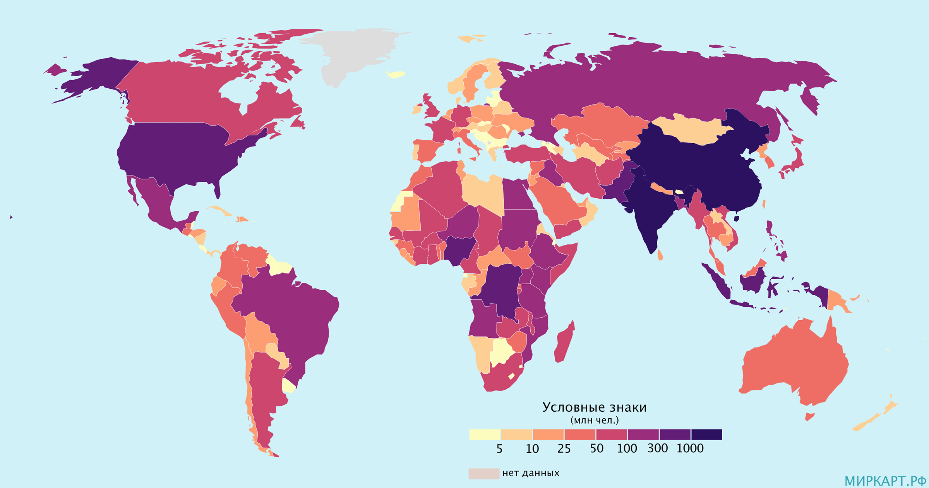
Будущее демографических процессов
Прогнозы и сценарии на XXI век
Мировой пик численности населения: Согласно прогнозам ООН, население Земли достигнет пика около 10,3 млрд человек к 2080 году, а затем стабилизируется или начнёт снижаться.
Старение населения — глобальный тренд: К 2100 году более 25 % населения мира будет старше 65 лет, что приведёт к росту демографической нагрузки и потребности в реформе соцсистем.
Демографический спад в Европе и Восточной Азии: Ожидается снижение численности в Германии, Японии, Китае и Южной Корее. Некоторые страны уже теряют миллионы граждан ежегодно.
Рост населения Африки и Южной Азии: Континенты станут основными источниками прироста. К 2100 году в Африке будет проживать более трети населения планеты.
Технологии и политика как инструменты управления: Репродуктивные технологии, иммиграционные режимы, экономические стимулы будут формировать демографическую картину будущего.

Slide 11

Заключение
Демография — основа планирования будущего: Анализ численности, структуры и движения населения необходим для разработки эффективной экономической, социальной и территориальной политики.
Контраст между регионами: Развитые страны сталкиваются со старением и депопуляцией, развивающиеся — с демографическим взрывом и инфраструктурной перегрузкой.
Необходимость гибкой демографической политики: Государствам требуется адаптировать меры под свои реалии: от стимулирования рождаемости до управления миграцией и поддержки пожилых.
Междисциплинарный подход: Для эффективного реагирования на демографические вызовы нужно соединение данных, технологий, политических решений и глобального сотрудничества.
Фокус на устойчивое развитие: Демография должна интегрироваться в стратегии устойчивого развития, обеспечивая баланс между потребностями населения и ресурсными возможностями.
Основные выводы и стратегические приоритеты

